Slide 1
Решение примеров
«Ромашка»
+7
Вычитание

Slide 2
2. Вставьте пропущенные числа:
23+ _ =43
_ +10=32
30+ _ =41
32- _ =22
20
22
11
10
вида

Slide 3
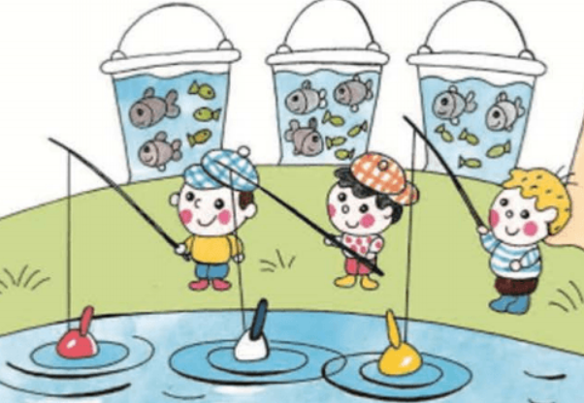
3. Коля, Дима и Алеша были на рыбалке. Определи, где чей улов, если Дима и Коля поймали по 2 большие рыбы, а Алеша и Дима − по 4 маленькие рыбки.
Коля
Дима
Алеша
50-24

Slide 4
Вычитание
вида
50-24

Slide 5
35+20=
76-4=
50-24=
55
72
?

Slide 6
Работа
по учебнику

Slide 7
Самостоятельная работа
1 ВАРИАНТ:
30-12
60-37
50-23
2 ВАРИАНТ:
80-57
40-22
70-44

Slide 8
Продолжите предложения
Мне было интересно…
Мне было трудно…
Мне больше всего удалось…
Я могу похвалить себя за…
Я могу похвалить своих одноклассников за…

